Slide 1
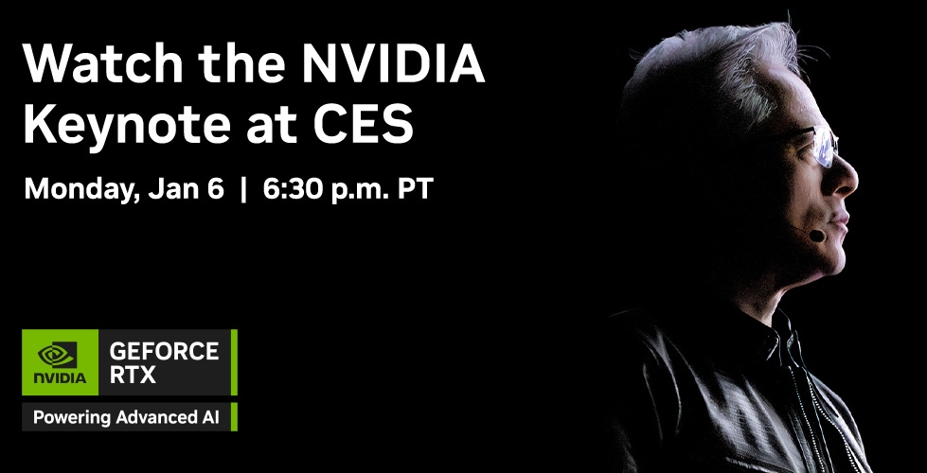

NVIDIA CES
2025 总结&洞察
ZOMI

Slide 2


视频目录大纲
NVIDIA CES 2025 硬件篇
NVIDIA CES 2025 软件篇
NVIDIA CES 2025 总结与趋势

Slide 3
01
NVIDIA CES 2025 硬件篇

Slide 4

NVIDIA CES 2025 主题演讲与技术亮点：硬件篇
新一代 GeForce RTX 50 系列芯片重磅发布
Grace Blackwell NVLink72 巨型芯片亮相
AI 超级计算机 Project DIGITS 发布
一颗 Thor 芯片同时支持智舱、智驾、车联网等功能

Slide 5
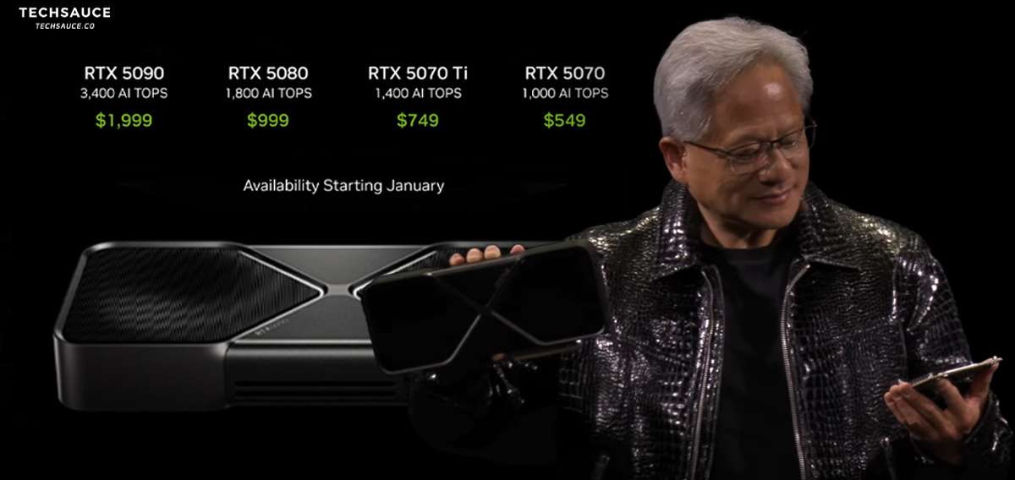
NVIDIA CES 2025 主题演讲与技术亮点：硬件篇
新一代 GeForce RTX 50 系列芯片重磅发布

Slide 6
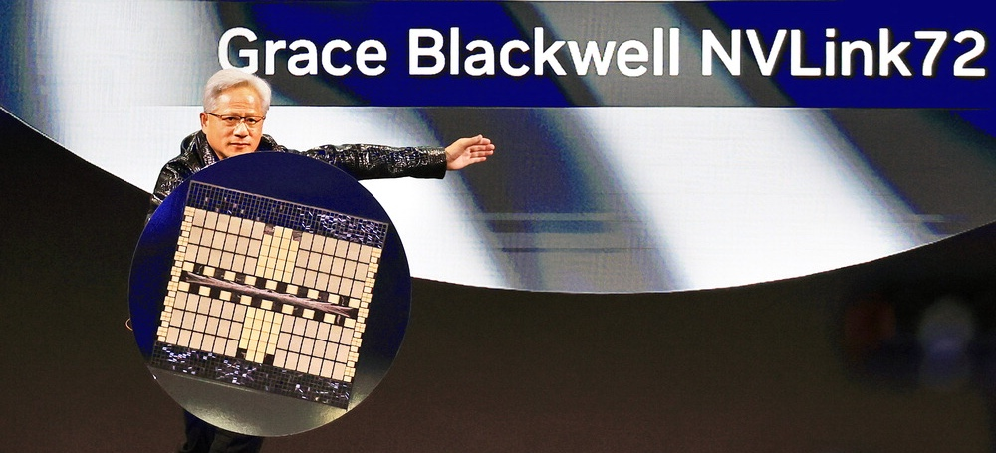

NVIDIA CES 2025 主题演讲与技术亮点：硬件篇
Grace Blackwell NVLink72 巨型芯片亮相

Slide 7
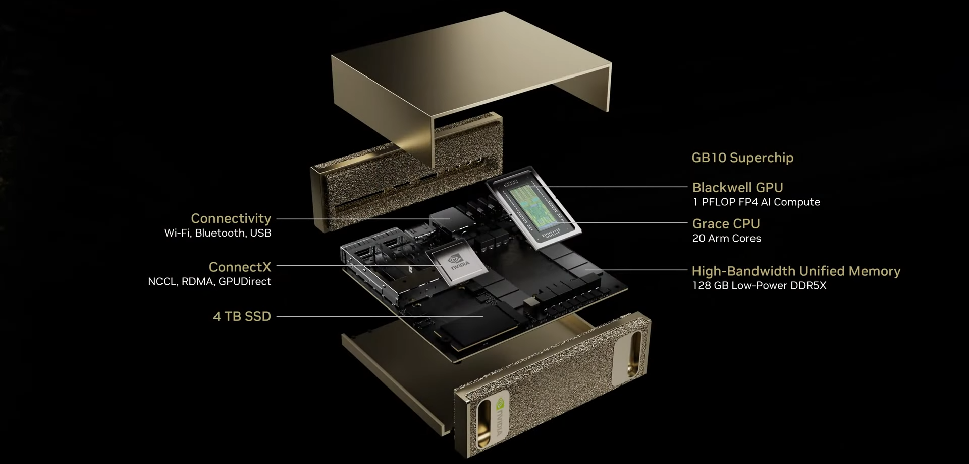

NVIDIA CES 2025 主题演讲与技术亮点：硬件篇
AI 超级计算机 Project DIGITS 发布

Slide 8
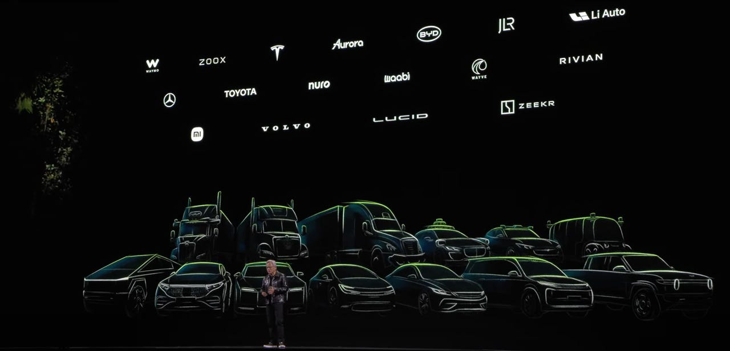
NVIDIA CES 2025 主题演讲与技术亮点：硬件篇
一颗 Thor 芯片同时支持智舱、智驾、车联网等功能

Slide 9
02
NVIDIA CES 2025 软件篇

Slide 10
NVIDIA CES 2025 主题演讲与技术亮点：软件篇
世界基础模型（WFM）开发平台 Cosmos 诞生
AI 蓝图（AI Blueprints）基于 NIM 微服务构建，推动 AI 在 PC 端的普及和应用

Slide 11
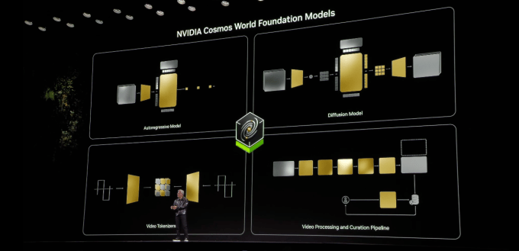
NVIDIA CES 2025 主题演讲与技术亮点：软件篇
世界基础模型（WFM）开发平台 Cosmos 诞生

Slide 12
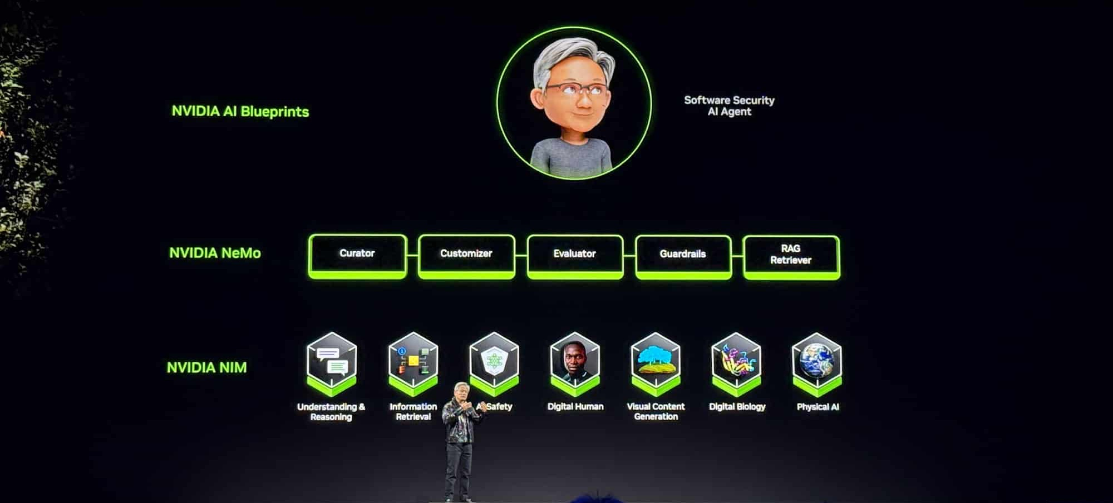

NVIDIA CES 2025 主题演讲与技术亮点：软件篇
AI 蓝图（ Blueprints）基于 NIM 微服务构建，推动 AI 在 PC 端的普及和应用

Slide 13
03
NVIDIA CES 2025 总结

Slide 14

NVIDIA CES 2025 主题演讲与技术亮点
显卡与AI融合：
全新发布的Blackwell RTX显卡搭载Neuro Shaders AI技术，展示了计算机图形学与人工智能的深度融合，使图像生成效率和画质大幅提升。
世界基础模型Cosmos：
这款模型具备洞察物理世界的能力，可以为自动驾驶和机器人行业提供高精度的仿真数据和动态场景生成。
Omniverse数字孪生平台：
用于训练和测试自动驾驶技术及机器人的虚拟环境，成为机器人技术发展的“试验场”。

Slide 15
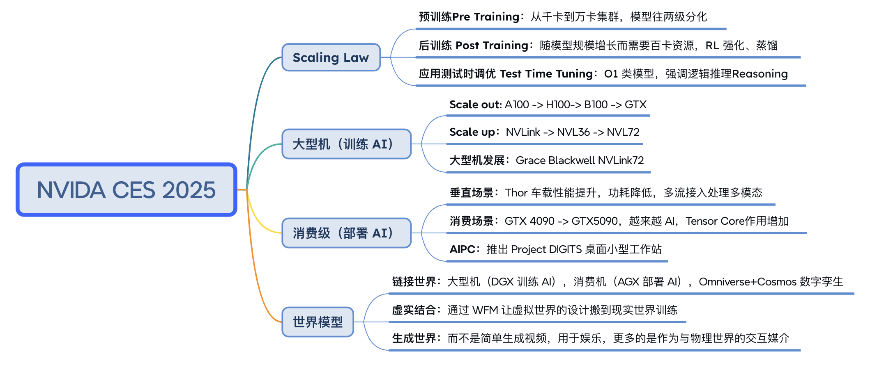
NVIDIA CES 2025 总结

Slide 16
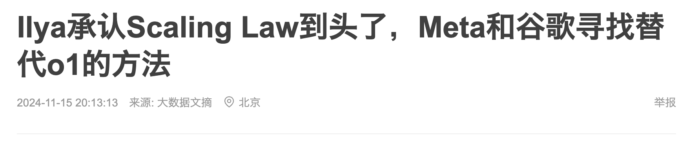

Scaling Law 失效了
Scaling Law 到头了吗？2025 年了还能延续多久？

Slide 17
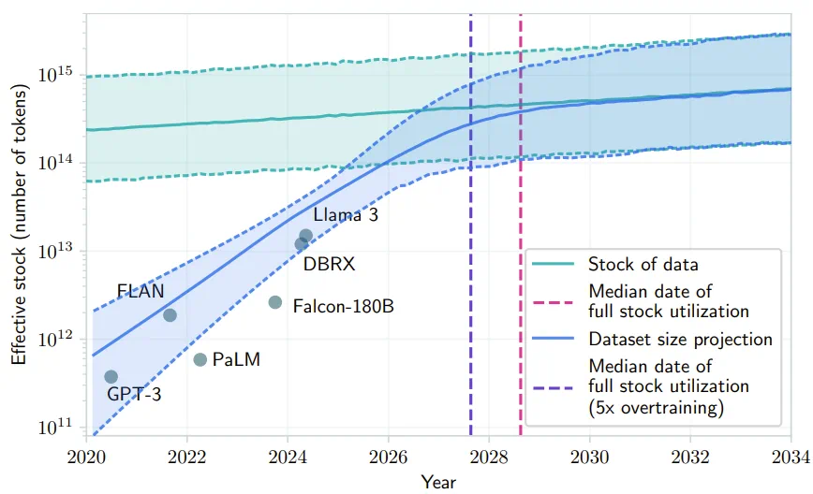
Scaling Law 失效了
如果 LLM 保持现在的发展势头，预计在 2028 年左右，已有的数据储量将被全部利用完。届时，基于大数据的大模型的发展将可能放缓甚至陷入停滞。

Slide 18
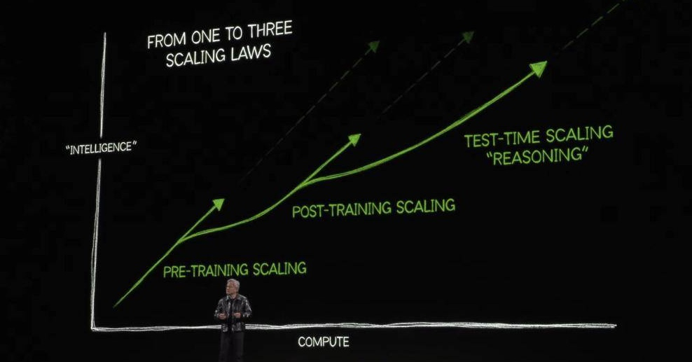

From ONE TO THREE Scaling Laws

Slide 19
NVIDIA CES 2025 总结

Slide 20
NVIDIA CES 2025 主题演讲与技术亮点：硬件篇
Grace Blackwell NVLink72 巨型芯片亮相

Slide 21

NVIDIA CES 2025 总结

Slide 22


NVIDIA CES 2025 主题演讲与技术亮点：硬件篇
AI 超级计算机 Project DIGITS 发布

Slide 23
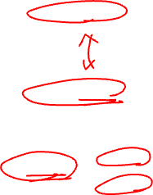
NVIDIA CES 2025 总结

Slide 24
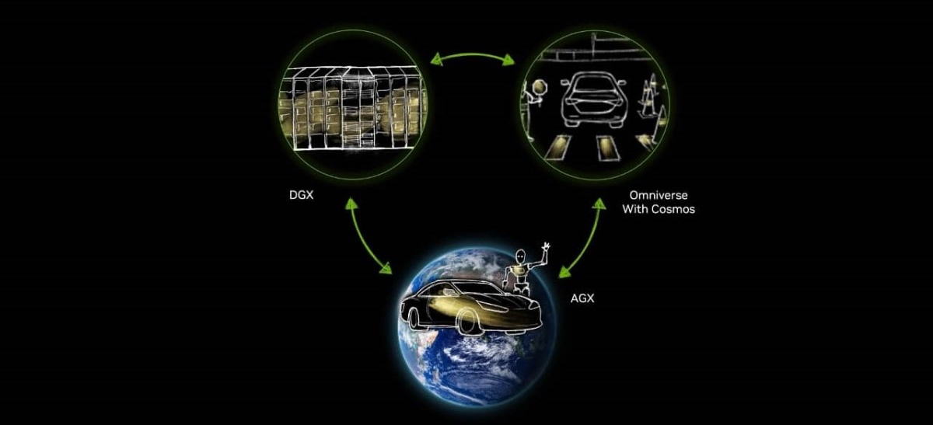

NVIDIA CES 2025 总结

Slide 26
Github 链接
https://github.com/NVIDIA/Cosmos/tree/main
https://github.com/orgs/NVIDIA/repositories?q=cosmos

